Slide 1

Les utilisateurs
partie 1
Découverte et définitions

Slide 2


Au sein d’un OS qu’est-ce qu’un utilisateur ?
Au sein d’un OS qu’est-ce qu’un droit d’accès ?
Point de vue CNIL, informatique ?

Slide 3
Sommaire
De quoi s'agit-il ?
01
Définition
02
Les droits d’accès sur Linux
03
Les droits d’accès sur Windows
04
Répertoire personnel

Slide 4

Définition
Droits d’accès (Linux)
Droits d’accès (Windows)
Répertoire personnel
Définition

Slide 5
Définition
Droits d’accès (Linux)
Droits d’accès (Windows)
Répertoire personnel
Un utilisateur
En informatique, le terme utilisateur (anciennement un opérateur ou un informaticien) est employé pour désigner une personne qui utilise un système informatisé (ordinateur ou robot) mais qui n'est pas nécessairement informaticien (par opposition au programmeur par exemple)
L’approche encyclopédique
Source : WikipediA

Slide 6
Définition
Droits d’accès (Linux)
Droits d’accès (Windows)
Répertoire personnel
Un utilisateur
Association à un être humain (qui utilise des programmes ou des systèmes)
Association à des services (ex. www-data sur serveur web)
Association à des rôles (root, administrateur)
Dans la vraie vie !

Slide 7
Définition
Droits d’accès (Linux)
Droits d’accès (Windows)
Répertoire personnel
Les groupes
Ce sont des contenants:
Sur Linux, ils contiennent des utilisateurs
Sur Windows, Ils contiennent des utilisateurs ou d’autres groupes
Des utilisateurs (mais pas que)

Slide 8
Définition
Droits d’accès (Linux)
Droits d’accès (Windows)
Répertoire personnel
Les identifiants uniques (UID)
Un identifiant unique est un numéro attribué par l’OS à chaque utilisateur du système. Ce numéro est utilisé pour identifier l'utilisateur (ou le groupe) auprès du système et pour déterminer les ressources système auxquelles l'utilisateur (ou le groupe) peut accéder
Mais qui êtes vous ?

Slide 9
Définition
Droits d’accès (Linux)
Droits d’accès (Windows)
Répertoire personnel
Les identifiants uniques (Linux)
Avec la console Linux
Identifiant unique utilisateurs (UID → User Identifier):
wilder@Ubuntu:~$ id wilder
uid=1000(wilder) gid=1000(wilder) groupes=1000(wilder),4(adm),24(cdrom),27(sudo),30(dip),46(plugdev),122(lpadmin),134(lxd),135(sambashare)
Identifiant unique de groupe (GID → Group Identifier):
wilder@Ubuntu:~$ cat /etc/group | grep lpadmin
lpadmin:x:122:wilder

Slide 10
Définition
Droits d’accès (Linux)
Droits d’accès (Windows)
Répertoire personnel
Les identifiants uniques (Windows)
Avec la console Windows
Identifiant unique utilisateurs (SID → Security Identifier):
PS C:\> Get-WmiObject win32_useraccount | Where-Object {$_.Name -eq "wilder"} | Select-Object Name,SID
Name SID
---- ---
wilder S-1-5-21-2973921518-4066818644-3297592939-500
Identifiant unique de groupe (SID → Security Identifier):
PS C:\> Get-WmiObject win32_group | Where-Object {$_.Name -eq "GrpTest"} | Select-Object Name,SID
Name SID
---- ---
GrpTest S-1-5-32-544

Slide 11
Définition
Droits d’accès (Linux)
Droits d’accès (Windows)
Répertoire personnel
Le périmètre
Périmètre fonctionnel:
Représente toutes les fonctionnalités disponibles, ou toutes les applications d'une solution logicielle
Détermine les applications et fonctionnalités réunies dans le système d'information mis en place
Que peut-il faire ?

Slide 12
Définition
Droits d’accès (Linux)
Droits d’accès (Windows)
Répertoire personnel
Les droits d’accès
Les droits d'accès sont des métadonnées particulières qui décrivent les droits en lecture, écriture et exécution selon l'utilisateur, le groupe, ou les autres.
La définition encyclopédique
Source : WikipediA

Slide 13
Définition
Droits d’accès (Linux)
Droits d’accès (Windows)
Répertoire personnel
Les types de droits d’accès
Le non-accès (refus/interdiction)
La lecture ( Read )
L’écriture ( Write )
La modification
La suppression
L’exécution ( eXecute )
Définition dans un SI

Slide 14

Définition
Droits d’accès (Linux)
Droits d’accès (Windows)
Répertoire personnel
Les droits d’accès sur Linux

Slide 15
Définition
Droits d’accès (Linux)
Droits d’accès (Windows)
Répertoire personnel
Les types de droits d’accès (Linux)
Tout fichier ou dossier se voit attribuer des droits pour 3 catégories :
Un UID propriétaire du fichier : s'applique pour l'utilisateur ayant le même UID
Un GID propriétaire du fichier : s'applique pour un utilisateur appartenant à ce groupe
Les autres (other) : s'applique à ceux ne rentrant pas dans les 2 premières catégories
Qui a le droit ?...

Slide 16
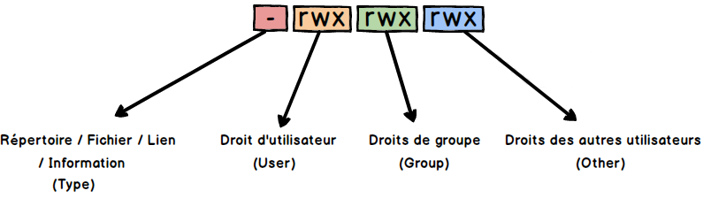
Définition
Droits d’accès (Linux)
Droits d’accès (Windows)
Répertoire personnel
L’affichage des droits d’accès
Sous la forme d’une chaîne de 10 caractères:
1 caractère pour le type de fichier
3 x 3 groupes pour définir les droits des 3 identités
On utilise le tiret (“-”) si un droit n’existe pas
Comment je le vois ?

Slide 17
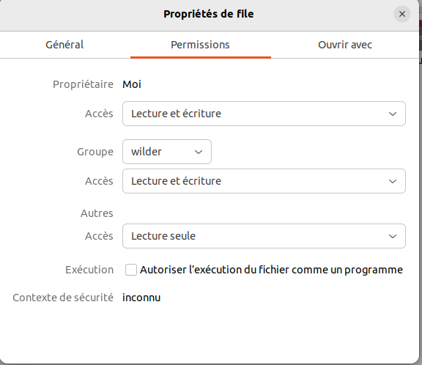
Définition
Droits d’accès (Linux)
Droits d’accès (Windows)
Répertoire personnel
Dans un terminal avec ls -l
Comment je le vois ? (2)
wilder@Ubuntu:~$ ls -l file
-rw-rw-r-- 1 wilder wilder 0 sept. 23 15:45 file
1er caractère:
“-” indique un fichier
“d” indique un répertoire

Slide 18
Définition
Droits d’accès (Linux)
Droits d’accès (Windows)
Répertoire personnel
Les droits avancés ACL
Amènent une gestion des droits plus fine
Se superposent aux droits classiques, ne les remplacent pas
Utiles pour des droits aux utilisateurs qui n’ont pas de droits ou qui ne sont pas dans le groupe ayant des droits
Pour aller plus loin

Slide 19
Définition
Droits d’accès (Linux)
Droits d’accès (Windows)
Répertoire personnel
rwx pour wilder1 sur test.txt
wilder@Ubuntu:~$ getfacl file
# file: file
# owner: wilder
# group: wilder
user::rw-
group::rw-
other::r--
wilder@Ubuntu:~$ setfacl -m u:wilder1:rwx file
wilder@Ubuntu:~$ getfacl file
# file: file
# owner: wilder
# group: wilder
user::rw-
user:wilder1:rwx
group::rw-
mask::rwx
other::r--
Cas concret

Slide 20
Définition
Droits d’accès (Linux)
Droits d’accès (Windows)
Répertoire personnel
Quelques commandes
ls -l → droits des fichiers d’un répertoire
chown → changement du propriétaire
chgrp → changement de groupe
chmod → changement des droits d’accès
Pour aller plus loin sur la gestion des accès:
https://doc.ubuntu-fr.org/permissions
Pour le terminal

Slide 21
Définition
Droits d’accès (Linux)
Droits d’accès (Windows)
Répertoire personnel
Quelques commandes sur les ACL
setfacl → ajout/suppression de droits ACL
getfacl → affichage des droits ACL
Pour aller plus loin sur la gestion des accès ACL :
ㄴhttps://linux.goffinet.org/administration/securite-locale/access-control-lists-acls-linux/
Pour le terminal

Slide 22
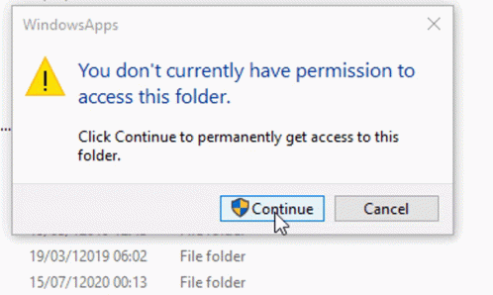
Définition
Droits d’accès (Linux)
Droits d’accès (Windows)
Répertoire personnel
Les droits d’accès sur Windows

Slide 23
Définition
Droits d’accès (Linux)
Droits d’accès (Windows)
Répertoire personnel
Les types de droits d’accès (Windows)
Il y en a 5:
Droit contrôle total
Droit en modification
Droit lecture et exécution
Droit en écriture ( W )
Droit en lecture ( R )
Avec 2 possibilités:
Autoriser (Allow)
Refuser (Deny)
Les types de droits

Slide 24
Définition
Droits d’accès (Linux)
Droits d’accès (Windows)
Répertoire personnel
Utilisateurs et groupes
Les droits de tout fichier ou dossier s’adressent aux 2 types suivants:
Les utilisateurs
Les groupes d’utilisateurs
Qui a le droit ?

Slide 25
Définition
Droits d’accès (Linux)
Droits d’accès (Windows)
Répertoire personnel
L’héritage
Par défaut, un sous-dossier hérite des droits d'accès de son dossier parent. L'utilisateur qui a reçu l'autorisation de modifier les droits peut remplacer les droits de ses groupes en attribuant des droits différents à un sous-dossier.
On ne parle pas d’argent là !
Source : IBM

Slide 26
Définition
Droits d’accès (Linux)
Droits d’accès (Windows)
Répertoire personnel
L’affichage des droits d’accès
Comment je le vois en console ?
PS C:\> Get-Acl -Path c:\temp\file.txt | Format-List
Path : Microsoft.PowerShell.Core\FileSystem::C:\temp\file.txt
Owner : PCLab\wilder
Group : PCLab\Aucun
Access : BUILTIN\Administrateurs Allow FullControl
AUTORITE NT\Système Allow FullControl
BUILTIN\Utilisateurs Allow ReadAndExecute, Synchronize
AUTORITE NT\Utilisateurs authentifiés Allow Modify, Synchronize
Audit :
Sddl : O:S-1-5-21-2676666238-4226417603-221635342-1000G:S-1-5-21-2676666238-4226417603-221635342-513D:AI(A;ID;FA;;;BA)(A;ID;FA;;;SY)(A;ID;0x1200a9;;;BU)(A;ID;0x1301bf;;;AU)

Slide 27
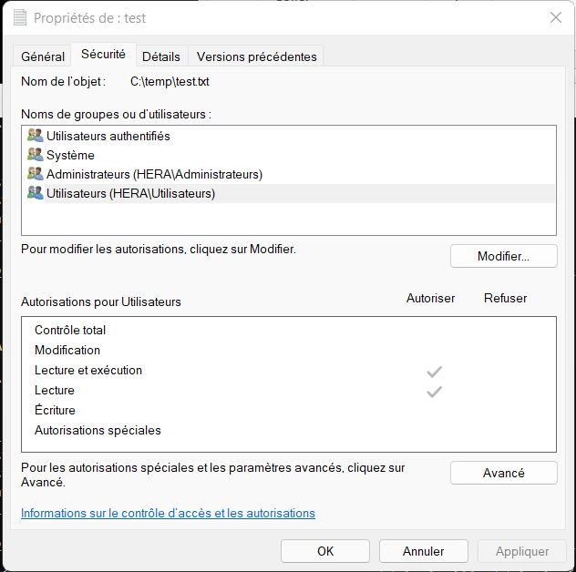
Définition
Droits d’accès (Linux)
Droits d’accès (Windows)
Répertoire personnel
L’affichage des droits d’accès
La méthode GUI

Slide 28
Définition
Droits d’accès (Linux)
Droits d’accès (Windows)
Répertoire personnel
Control total pour wilder1 sur file.txt
Cas concret
PS C:\> $acl = Get-Acl C:\temp\file.txt
PS C:\> $AccessRule = New-Object System.Security.AccessControl.FileSystemAccessRule("wilder1","FullControl","Allow")
PS C:\> $Acl.SetAccessRule($AccessRule)
PS C:\> $Acl | Set-Acl C:\temp\file.txt
PS C:\> Get-Acl C:\temp\file.txt | Format-List
Path : Microsoft.PowerShell.Core\FileSystem::C:\temp\file.txt
Owner : PCLab\wilder
Group : PCLab\wilder
Access : PCLab\wilder1 Allow FullControl
BUILTIN\Administrateurs Allow FullControl
AUTORITE NT\Système Allow FullControl
BUILTIN\Utilisateurs Allow ReadAndExecute, Synchronize
AUTORITE NT\Utilisateurs authentifiés Allow Modify, Synchronize
Audit :
Sddl : O:S-1-5-21-2676666238-4226417603-221635342-1000G:S-1-5-21-2676666238-4226417603-221635342-513D:
AI(A;;FA;;;S-1-5-21-2676666238-4226417603-221635342-1000)(A;ID;FA;;;BA)(A;ID;FA;;;SY)(A;ID;0x1200a9;;;BU)(A;ID;0x1301bf;;;AU)

Slide 29
Définition
Droits d’accès (Linux)
Droits d’accès (Windows)
Répertoire personnel
Quelques commandes
get-acl → droits utilisateurs sur fichier ou répertoire
set-acl → changement des droits sur fichier ou répertoire
Pour aller plus loin sur la gestion des accès:
https://websetnet.net/fr/how-to-use-powershell-to-manage-folder-permissions/
En PowerShell

Slide 30

Définition
Droits d’accès (Linux)
Droits d’accès (Windows)
Répertoire personnel
Répertoire personnel

Slide 31
Définition
Droits d’accès (Linux)
Droits d’accès (Windows)
Répertoire personnel
Définition
Le répertoire personnel stocke les dossiers utilisateurs
Il est créé automatiquement pour chaque nouvel utilisateur
L'utilisateur peut y stocker ses données personnelles
Différent du répertoire individuel (point de vue juridique)
/home/ - C:\Users\

Slide 32
Définition
Droits d’accès (Linux)
Droits d’accès (Windows)
Répertoire personnel
Sur Linux
Le répertoire de chaque utilisateur est sous /home
Par exemple le répertoire personnel de l’utilisateur wilder est sous /home/wilder
Exception pour root qui a son répertoire sous /root
Raccourci shell : ~
Paramètre par défaut de cd
Chez le pingouin

Slide 33
Définition
Droits d’accès (Linux)
Droits d’accès (Windows)
Répertoire personnel
Contenu de /home/xxx
Le contenu
wilder@Ubuntu:~$ ls -l /home/wilder
total 36
drwxr-xr-x 2 wilder wilder 4096 juin 26 02:09 Bureau
drwxr-xr-x 2 wilder wilder 4096 juin 26 02:09 Documents
drwxr-xr-x 2 wilder wilder 4096 juin 26 02:09 Images
drwxr-xr-x 2 wilder wilder 4096 juin 26 02:09 Modèles
drwxr-xr-x 2 wilder wilder 4096 juin 26 02:09 Musique
drwxr-xr-x 2 wilder wilder 4096 juin 26 02:09 Public
drwx------ 3 wilder wilder 4096 juin 26 02:09 snap
drwxr-xr-x 2 wilder wilder 4096 juin 26 02:09 Téléchargements
drwxr-xr-x 2 wilder wilder 4096 juin 26 02:09 Vidéos

Slide 34
Définition
Droits d’accès (Linux)
Droits d’accès (Windows)
Répertoire personnel
Sur Windows
Le répertoire de chaque utilisateur (même l’administrateur) est sous C:\Users\
Par exemple le répertoire personnel de l’utilisateur wilder1 est sous c:\Users\wilder1
A la fenêtre

Slide 35
Définition
Droits d’accès (Linux)
Droits d’accès (Windows)
Répertoire personnel
Contenu de c:\Users\xxx
Le contenu
PS C:\> Get-ChildItem -Path C:\Users\wilder
Répertoire : C:\Users\wilder
Mode LastWriteTime Length Name
---- ------------- ------ ----
d-r--- 04/07/2022 16:43 Contacts
d-r--- 30/08/2022 15:03 Desktop
d-r--- 10/08/2022 01:56 Documents
d-r— 08/08/2022 17:11 Downloads
d-r— 04/07/2022 16:43 Favorites
d-r— 04/07/2022 16:43 Links
d-r— 04/07/2022 16:43 Music
dar--l 26/09/2022 19:04 OneDrive
d-r— 04/07/2022 16:44 Pictures
d-r— 04/07/2022 16:43 Saved Games
d-r— 05/07/2022 11:50 Searches
d-r— 11/07/2022 14:46 Videos

Slide 36
En résumé
Définition d’un utilisateur et d’un groupe
Qu’est-ce qu’un identifiant unique ?
Les types de droits d’accès et comment les afficher
Le répertoire personnel et son contenu
A retenir

Slide 37
MERCI
pour votre participation.
C’est à vous maintenant.
Des questions ?
Des remarques ?

